Slide 1

创客教育与少儿编程
——帮助孩子赢在未来
创客童年·Arduino专题培训

Slide 2
创客童年
公司简介：
专注于少儿编程、创客教育的课程研发，成立初衷就致
力于降低少儿编程、创客教育门槛。在运营线下校区的同时
筹备线上云课堂。目前在全网推出的系列课程有：
《陪孩子一起学Arduino》
《陪孩子一起学Python》
《陪孩子一起学MicroPython与物联网》
目前这些课程在千聊课堂、网易云课堂、腾讯课堂，等各大平
台的同类课程中均排名前列，服务老师，学生过万人。
18年12月底向行业开放课程合作，为学校、机构提供视频教程、
PPT课件，配套器材等等服务，帮助学校、机构快速有效地
开设创客编程课程。
创始人简介：
肖华盛，创客童年·创始人，线上云课堂负责人、主讲老师， 原长沙“小小创客 空间”创始人，从事创客教育近6年，一直负责课程研发，教学，团队师资建设。研发的中小学创客课程有：Arduino机器人、Python编程、Java编程，中鸣机器人竞赛，MicroPython物联网课程等等,总课时达600多课时。

Slide 3
本次培训的目标
学习Arduino基础课程的知识体系结构
学习Arduino课程知识、程序讲解技巧
创客童年·录播双师模式在线下教学中如何运用

Slide 4
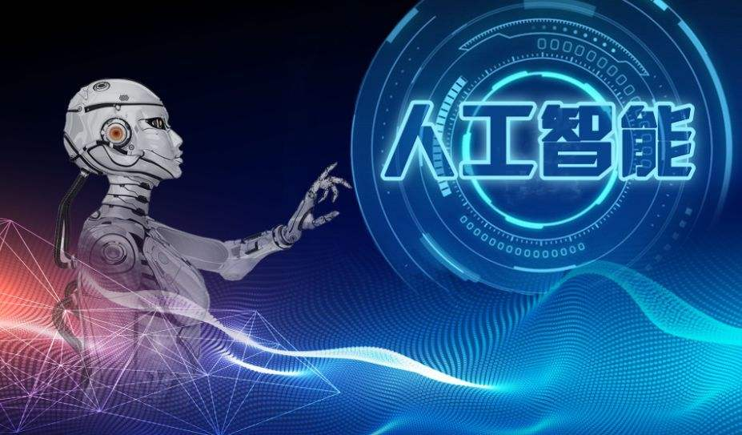
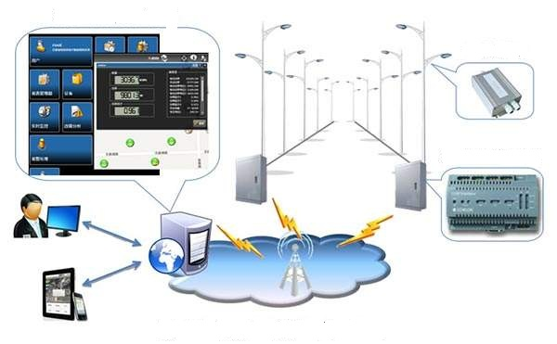
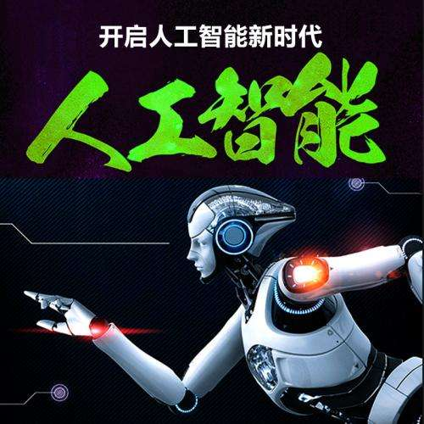
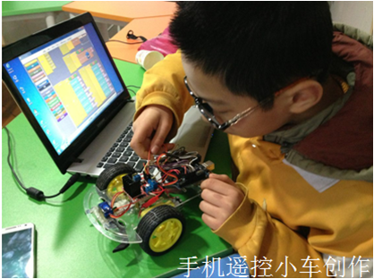
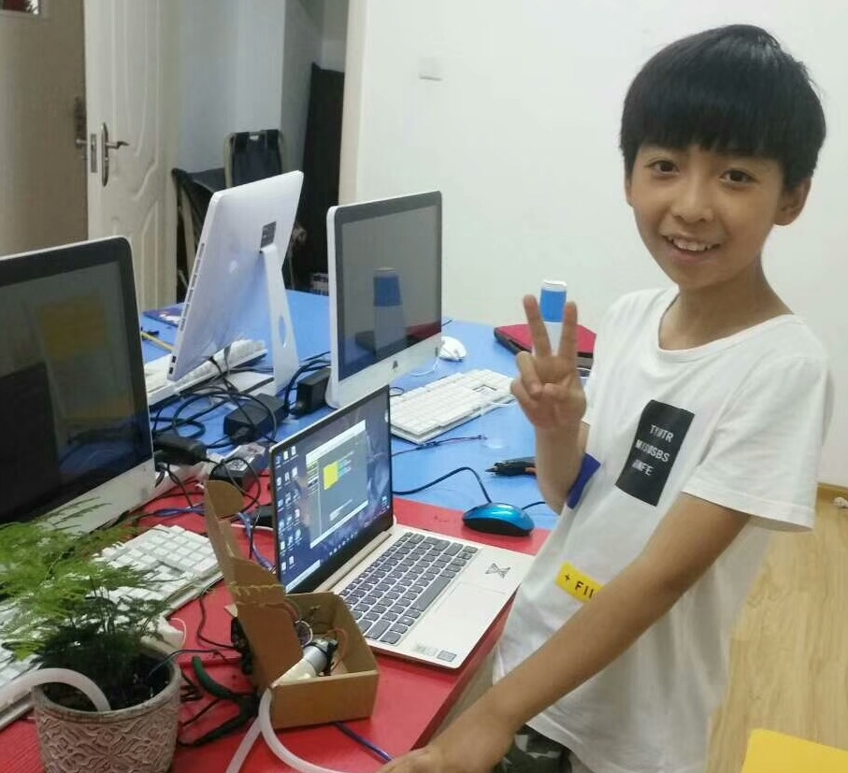
课程整体规划：
Python编程进阶
MicroPython
物联网智能硬件
七-九年级
Python编程入门
Arduino
智能机器人设计
六--七年级
六-七年级
Arduino
智能生活系列
五-六年级
四~五年级
Curriculum learning plan

Slide 5
Arduino课程大纲：
第一章：Arduino入门 —— LED、蜂鸣器、数码管等基础控制
第二章：传感器控制 —— 声、光等，各类传感器的运用控制
第三章：项目小制作 —— 实用性创作如：距离测量仪、自动浇花器等
第四章：程序设计 —— 着重学习程序设计知识：选择、循环、变量等
第五章：程序设计进阶 —— 深入学习程序设计知识：变量、数组、算法等
第六章：智能小车 —— 创作各种功能的小车：避障、巡线、走迷宫等
第七章：创意机器人 —— 实现机器人创意功能：双足行走、饭盒遥控等
第八章：Arduino代码编程 —— 学习用C语言开发Arduino程序

Slide 6
Arduino课程目录：
第一章：输出控制 | 第二章：传感器控制 | 第三章：项目小制作
1.点亮LED灯 | 10.光控LED灯 | 19.疯狂的马达
2.闪烁LED灯 | 11.串口监视器(上) | 20.红外遥控风扇
3.流水灯 | 12.串口监视器(下) | 21.遥控摇头风扇
4.蜂鸣器 | 13.电路基础 | 22.创意风扇
5.防空报警器 | 14.按键传感器原理 | 23.迎宾机器人
6.音乐大师 | 15.数字骰子 | 24.四位数码管原理
7.数码管 | 16.电子琴 | 25.距离测量仪
8.计时交通灯 | 17.电位器原理 | 26.硬币计数盒
9.呼吸灯 | 18.RGB彩灯 | 27.点阵指示牌
 |  | 28.石头剪刀布游戏盒
 |  | 29.自动浇花机

Slide 7
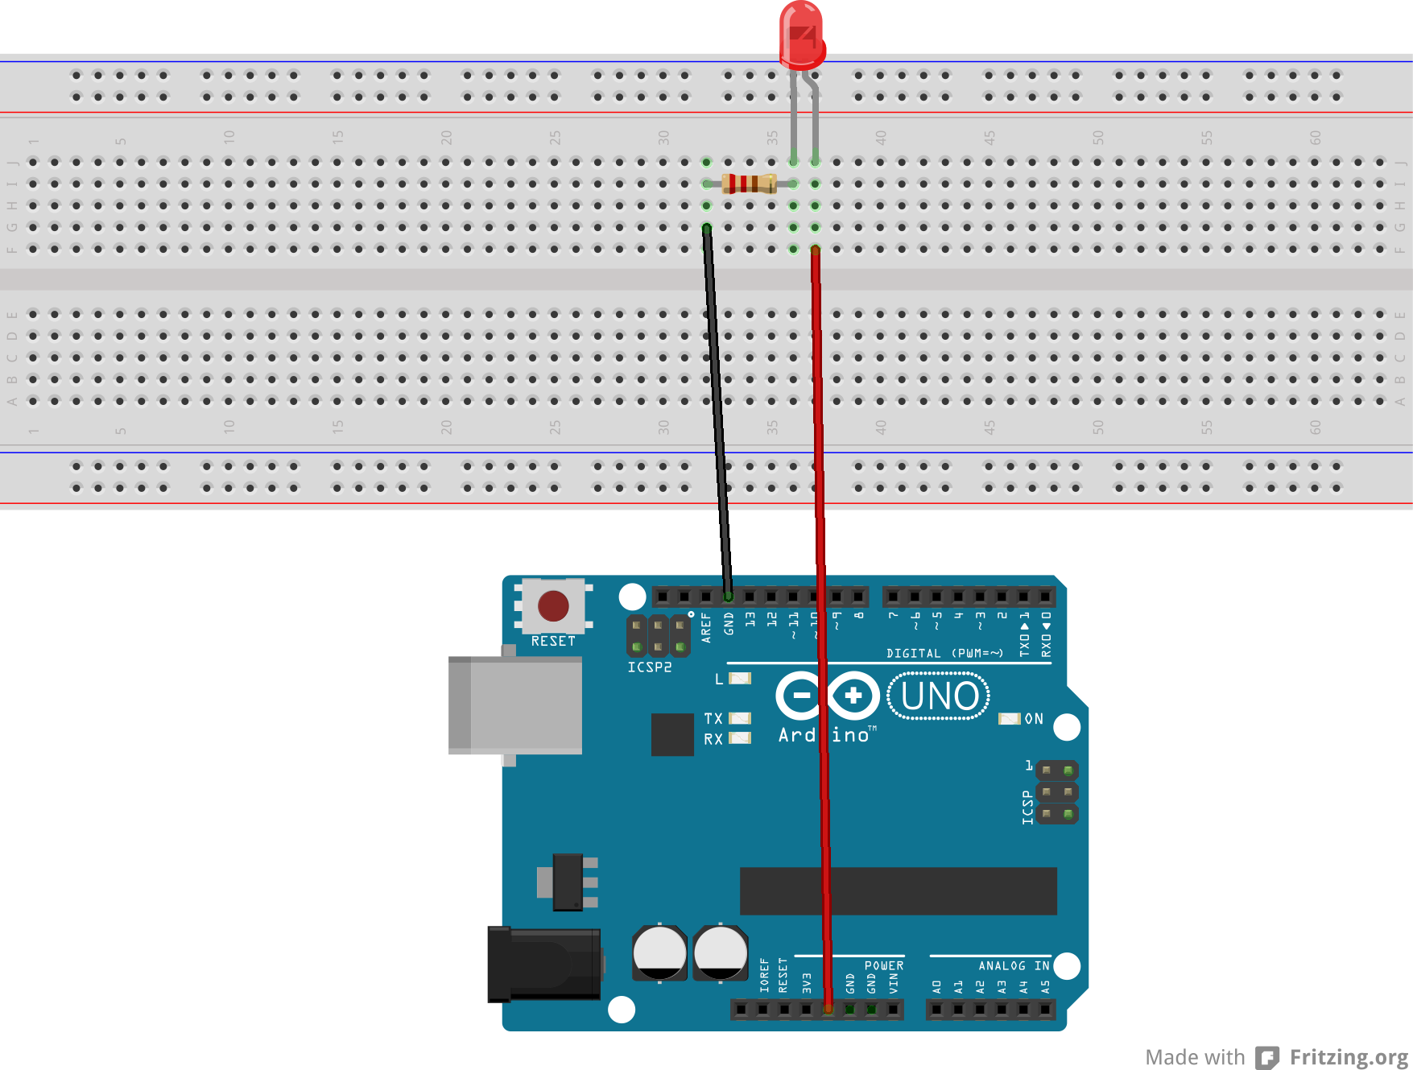
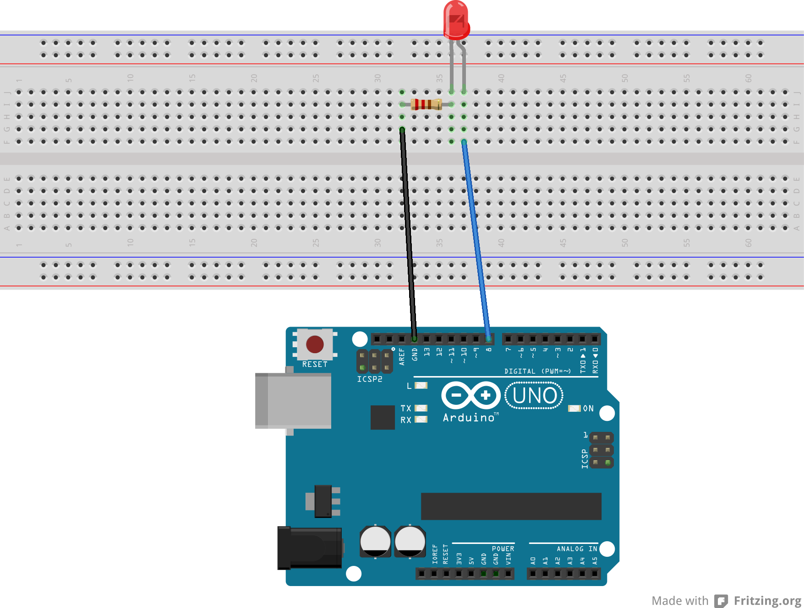
输出控制：LED灯
基本电路
编程控制

Slide 8
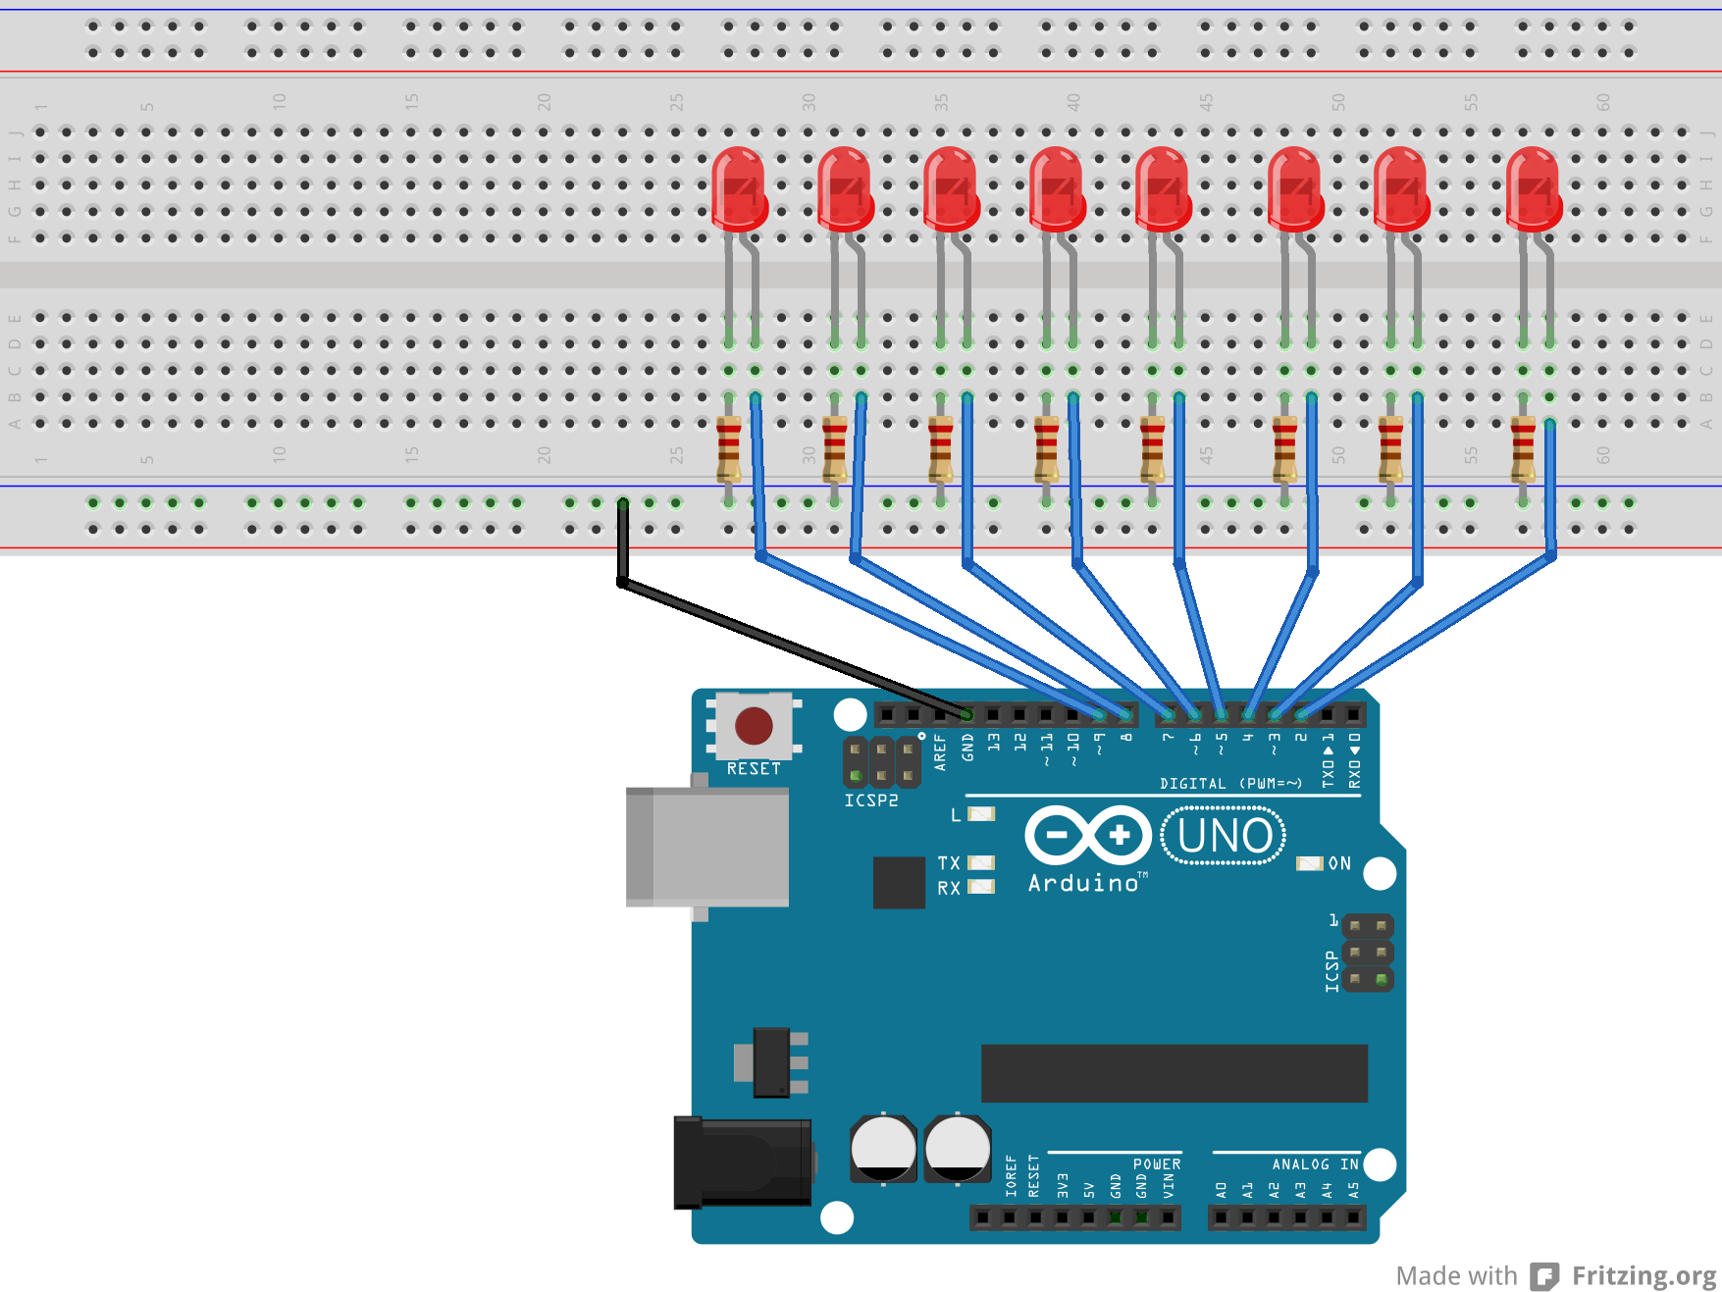
输出控制：流水灯

Slide 9
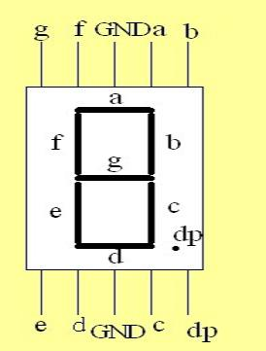
输出控制：数码管
公共阴极
长
长
长
长
长
长
长
长
a
b
c
d
e
f
g
dp
引脚图
原理图

Slide 10
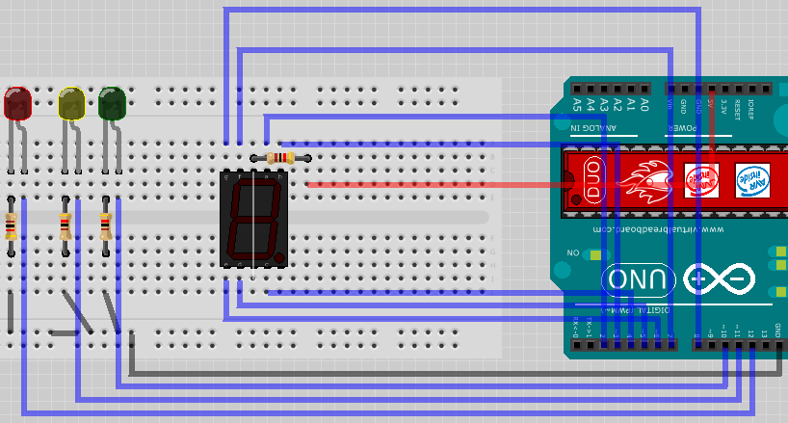
输出控制：计时交通灯

Slide 11
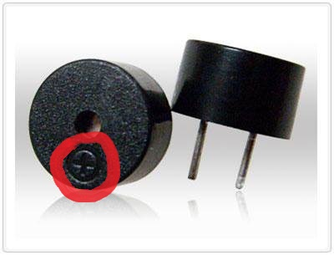
输出控制：蜂鸣器
蜂鸣器是一种发声元件，广泛应用于计算机、打印机、复印机、报警器、电子玩具、汽车电子设备、电话机、定时器等电子产品中。

Slide 12
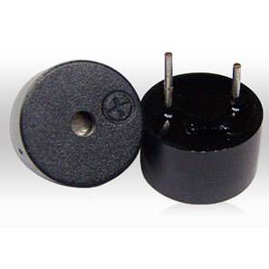
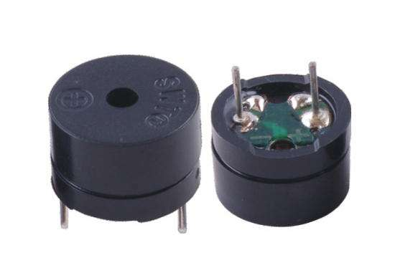
输出控制：蜂鸣器分类
有源蜂鸣器
无源蜂鸣器
内部区别：有源蜂鸣器内部自带振荡电路（振动源），无源蜂鸣器没有
使用区别：有源蜂鸣器通电即响，无源蜂鸣器必须得给一定频率的信号
外观区别：有源蜂鸣器底部有黑胶封闭，无源蜂鸣器可以到绿色电路板

Slide 13
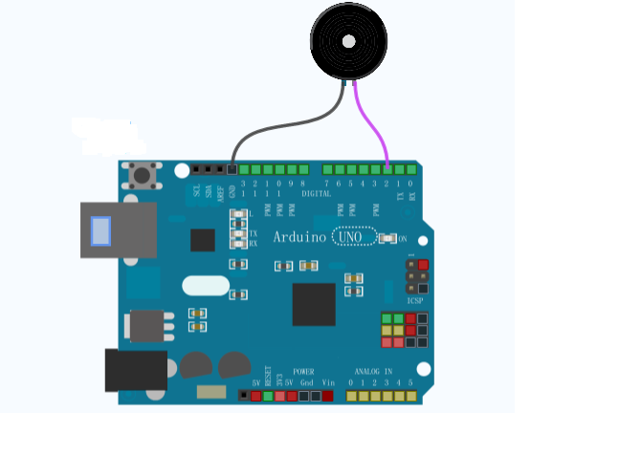
输出控制：蜂鸣器接线

Slide 14
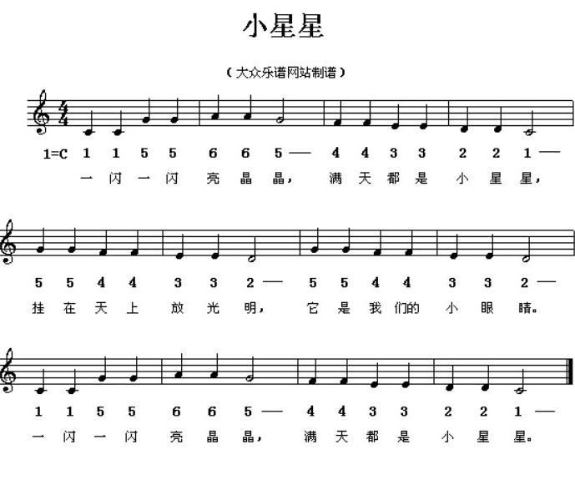

音乐简谱

Slide 15
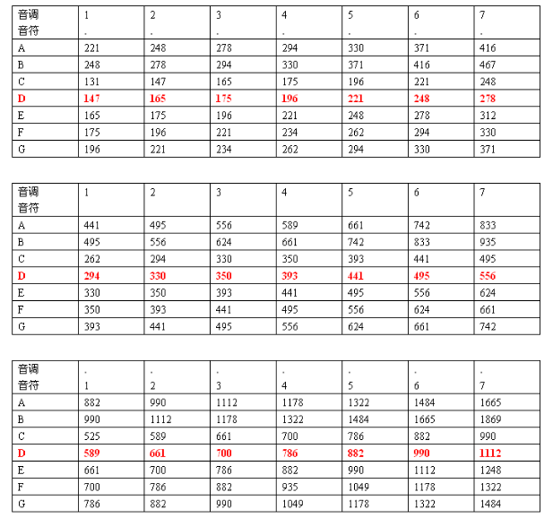

音符频率对应表
低音
中音
高音

Slide 16

识别简谱：音的长短？
在简谱中，1、2、3、4、5、6、7这七个基本音符，不仅表示音的高低，而且还是表示时值长短的基本单位，称为四分音符，其他音符均是在四分音符的基础上，用加记短横线'-'和附点'·'表示。
例：整首歌为4/4拍，1个普通音符（不加附点.和短横线-）为1拍
5： 1拍 5： 0.5拍
5.：1拍+0.5 5-：1拍+1拍
程序说明：程序中用延迟时间来控制声音的长短，可以规定300ms为一拍。

Slide 17
传感器控制：光控灯模型
光线 感应器
控制器
灯
输入
输出

Slide 18
变量
变量
数据
存放
盒子：可以用来存放物品，并且随时可以更换其中的物品。
盒子
变量：可以用来存放数据，并且随时可以更换其中的数据。
物品

Slide 19
变量类型
工具盒
元件盒
数字信号
模拟信号
文件盒
杂物盒
字符信息
字符串
生活中的盒子
程序中的“盒子”

Slide 20
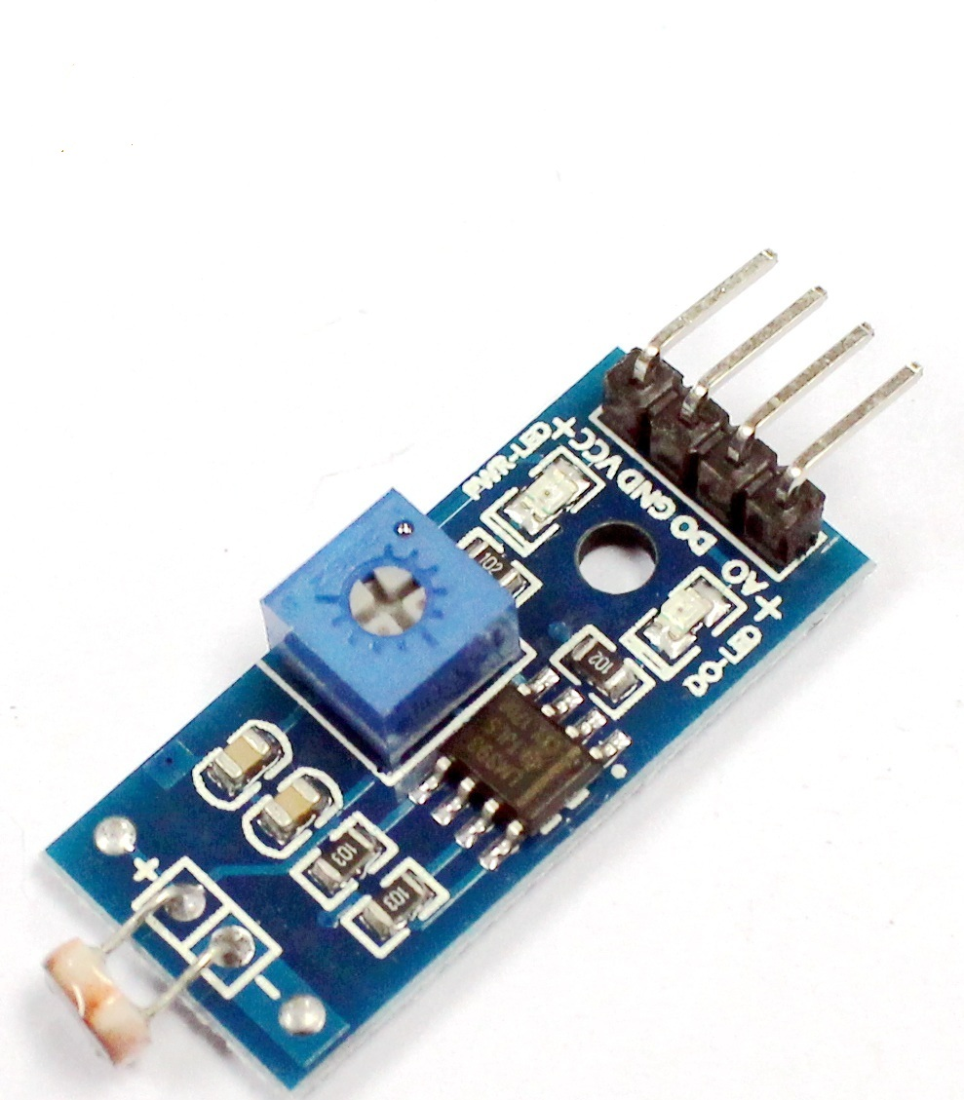
传感器控制：光线传感器
能够检测周围光线强弱，
并将光信号转化成电信
号的一种元器件。
外界光线 | 光线传感器
强 | 信号线:电压低
弱 | 信号线:电压高
光线传感器 | Arduino
VCC | 5V
GND | GND
DO | 信号端口

Slide 21
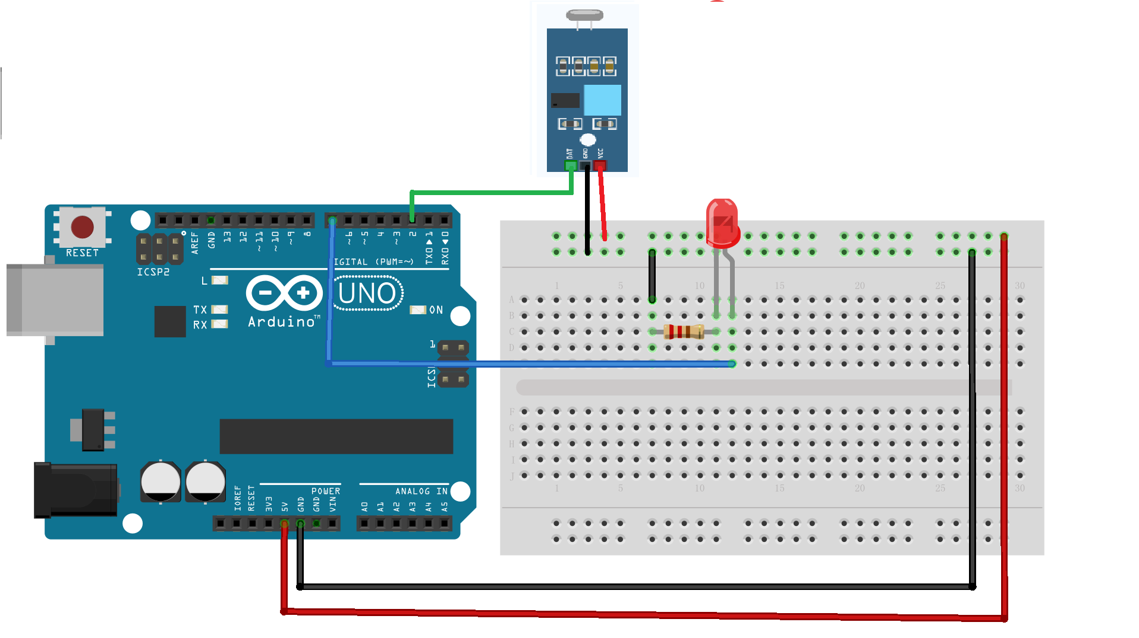
传感器控制：光控灯

Slide 22
程序结构类型
开始
开始
执行.....
执行.....
执行.....
执行.....
条件 判断？
执行.....
是
否
执行.....
执行....
执行....
结束
结束
循环
循环
顺序程序结构
选择程序结构

Slide 23
编程思路
1.准备一个变量
申请一个变量
开始
2.接收保存信号
接收保存信号
3.判断信号状态
光线弱？
是
否
灯亮
灯灭
结束
循环

Slide 24
智能设备的三大组成部分
传感器
（光线...）
（声音...）
(温度...)
主控制器
（Arduino）
执行器
（LED灯）
（蜂鸣器）
（数码管）
信号输入
信号输出
传感器：
是一种能够检测周围信息，并按一定规律转换成电信号或其他信号的装置。

Slide 25
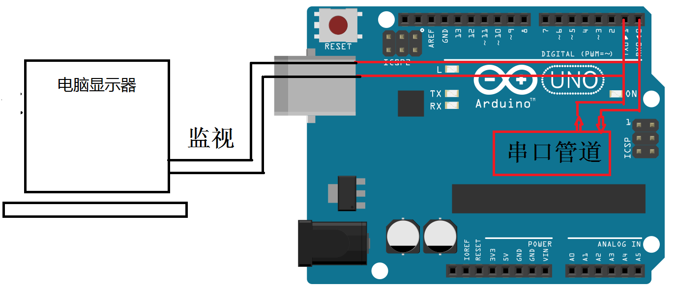
串口监视器
串口：Arduino本身自带的一个通信口(通道)，类似于一根管道，Arduino可以通过这根管道与外界进行通信，另外串口还可以临时存放一些数据。
串口监视器：借用电脑显示器的一个窗口监视Arduino的串口通道，通过串口监视器人们就可以查看到串口通道上信号输入输出情况。

Slide 26
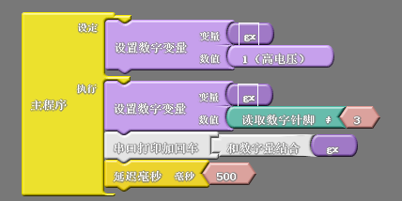
测试传感器的数值
程序解读：信号保存到gx变量中，然后被发送到了串口，接着串口监视器将其打印了出来，程序以此循环反复。
信号的转换:任何信号想要被输出显示出来，都需要先转换成字符串信号，
“和数字量结合”模块的意义就是将gx中的信号转换成字符串的过程。

Slide 27
Arduino中信号的分类
电信号
编码组合
数字
模拟
单字符
字符串
数字 变量
模拟 变量
字符 变量
字符串 变量

Slide 28
模拟信号|数字信号
模拟信号：是指用连续变化的物理量所表达的信息，如温度、湿度、压力、长度、电流、电压等等，我们通常又把模拟信号称为连续信号，它在一定的时间范围内可以有无限多个不同的取值。
温度
数字信号：是在模拟信号的基础上人为经过采样、量化和编码而形成的，取值只有两种状态。
25
20
15
早上
中午
晚上
时间

Slide 29
模拟信号|数字信号
模拟信号：是指用连续变化的物理量所表达的信息，如温度、湿度、压力、长度、电流、电压等等，我们通常又把模拟信号称为连续信号，它在一定的时间范围内可以有无限多个不同的取值。
电压
高电压
数字信号：是在模拟信号的基础上人为经过采样、量化和编码而形成的，取值只有两种状态。
5V
低电压
0v
时间

Slide 30
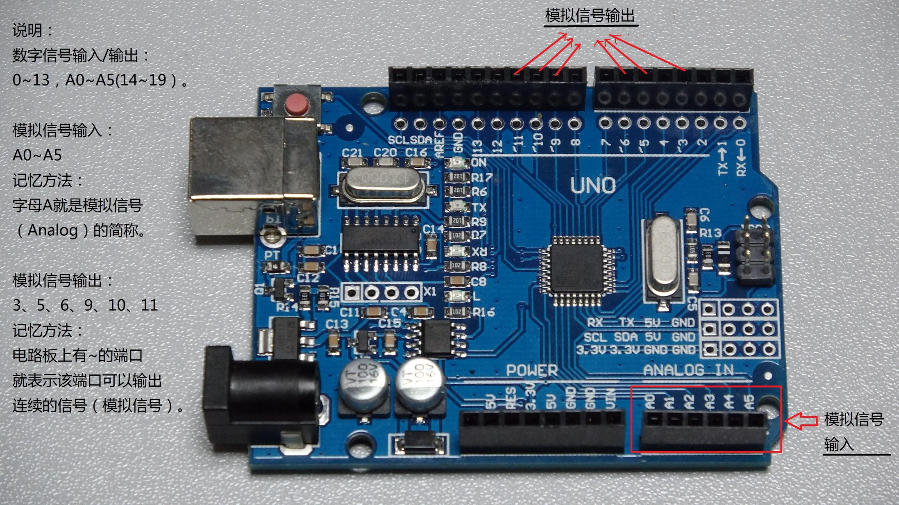
Arduino端口说明

Slide 31
调节LED灯亮度
主控制器
（Arduino）
执行器
（LED灯）
（蜂鸣器）
输出
模拟信号

Slide 32
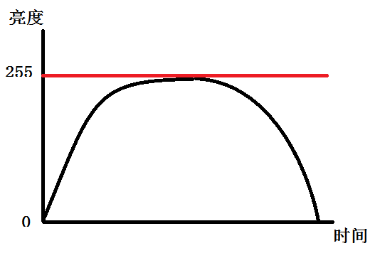

呼吸灯

Slide 33
变量
变量
数据
存放
盒子：可以用来存放物品，并且随时可以更换其中的物品。
盒子
变量：可以用来存放数据，并且随时可以更换其中的数据。
物品

Slide 34
变量类型
生活中的盒子
程序中的“盒子”
工具盒
元件盒
数字信号
模拟信号
文件盒
杂物盒
字符信息
字符串

Slide 35
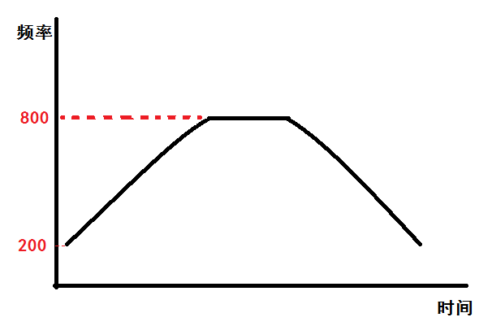
音频变化过程

Slide 36
for循环总结
使用场景：用于需要重复执行的程序段
步骤一：找出需要循环的最小循环单元，放入for循环执行部分
步骤二：在最小的循环单元中，把需要不断变化的数值替换成for循环中的变量
步骤三:设定for循环的起始点和步距

Slide 37
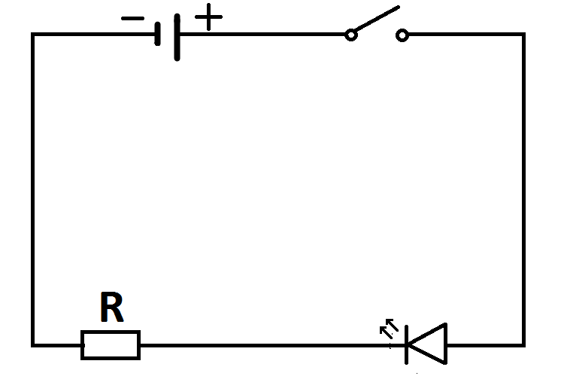
电路基础：
1、了解电路的组成、学会看懂电路原理图。
2、理解电路的三种状态：通路、开路、短路。
3、了解两种电路连接形式：串联电路与并联电路。

Slide 38
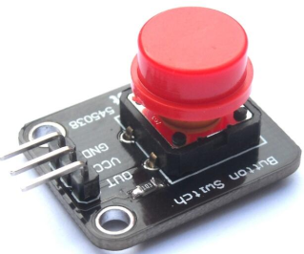
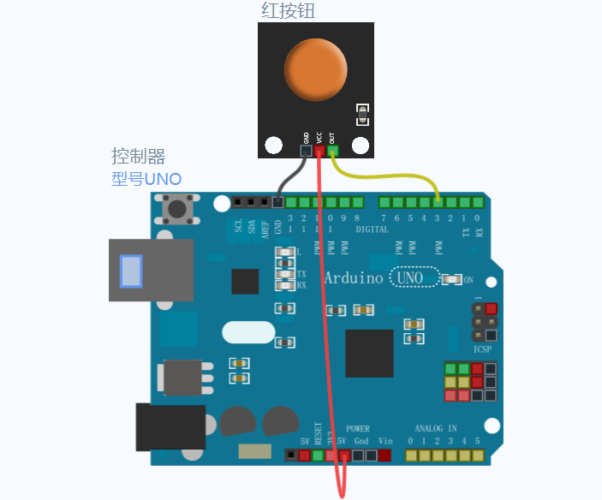
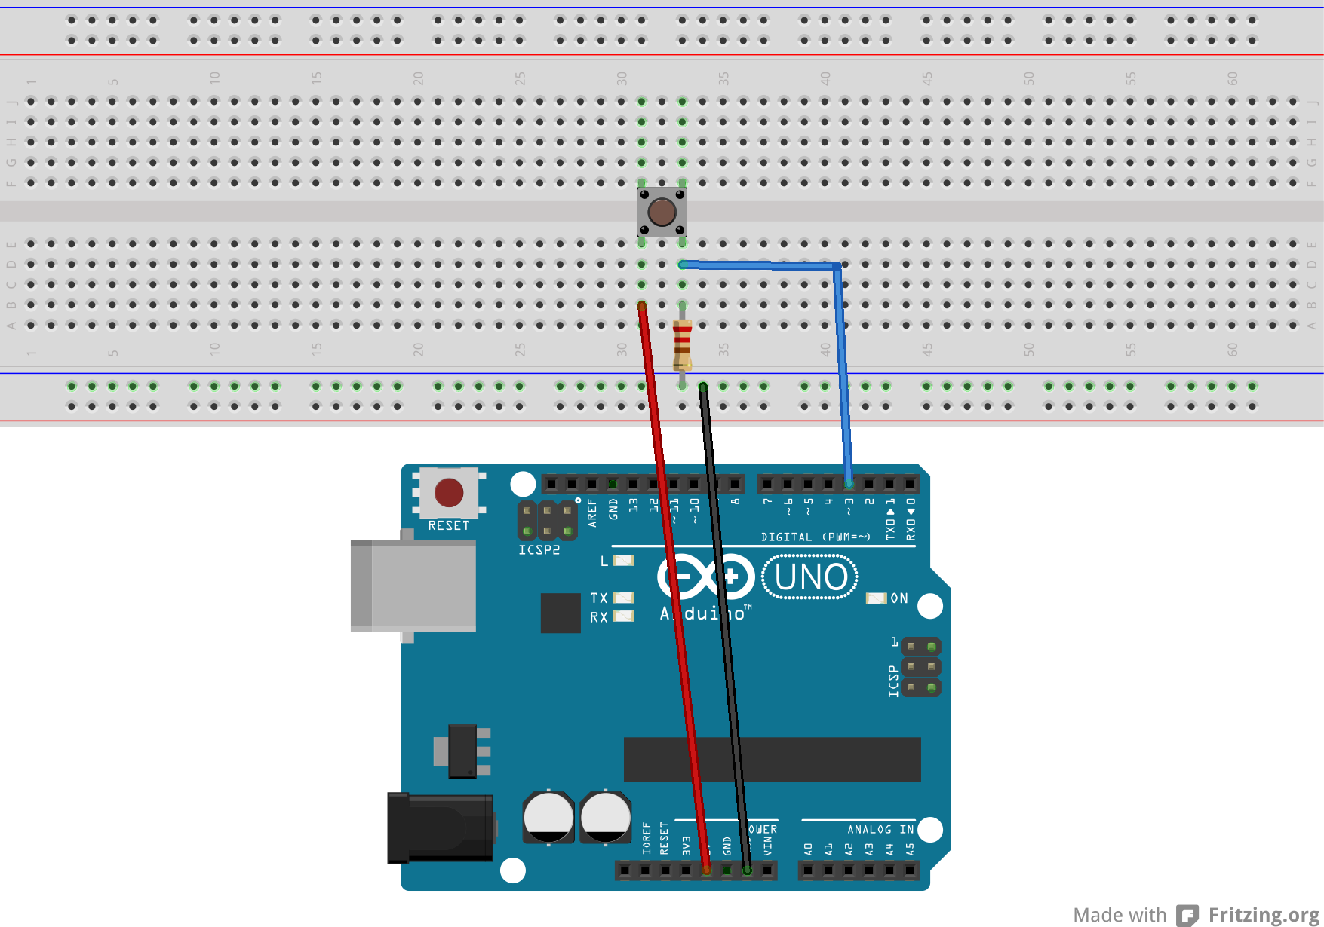
按键传感器的原理
VCC ------ 5V
GND ------ GND
OUT ------ 信号端口

Slide 39
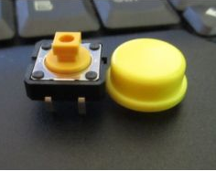
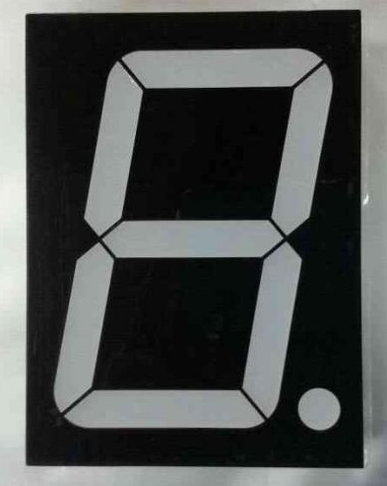
项目创作：电子骰子
开始
掷骰子
显示结果
结束

Slide 40
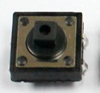
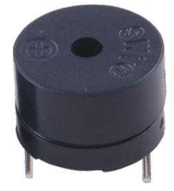
项目创作：电子琴
开始
按下琴键
发出声音
结束

Slide 41
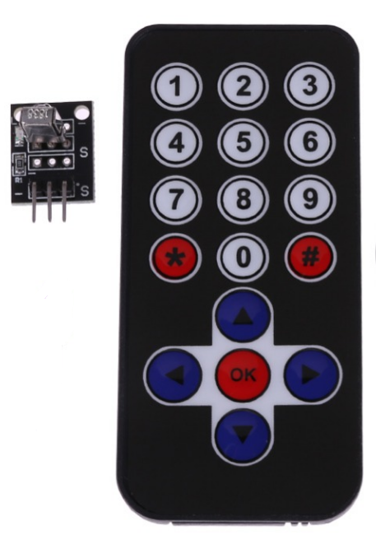
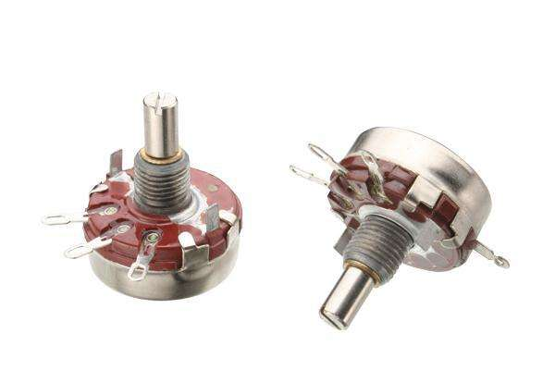
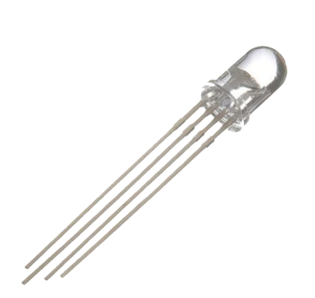
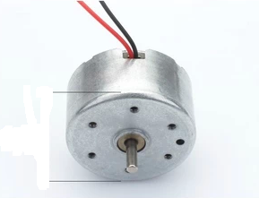
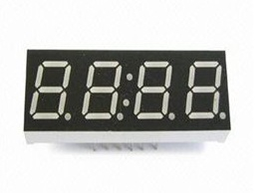
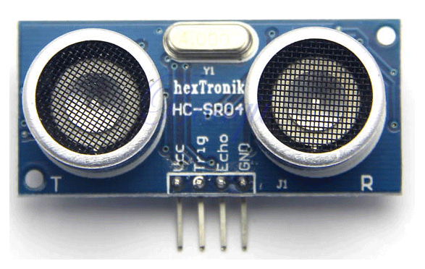
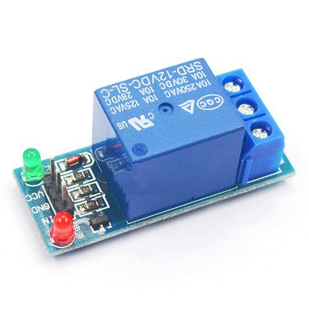
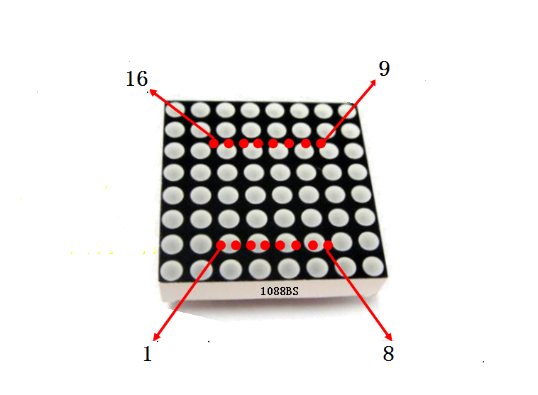
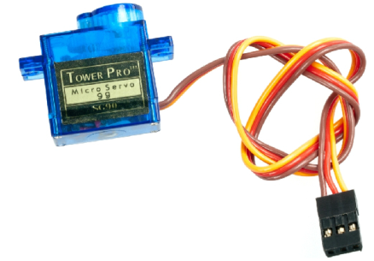
常用电子元件：使用方法

Slide 42
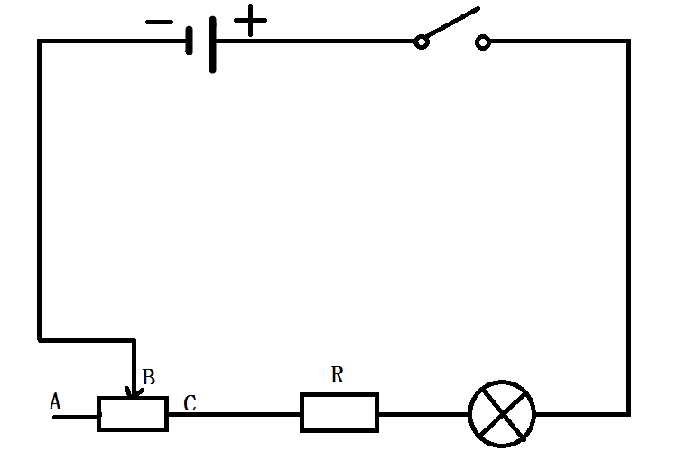
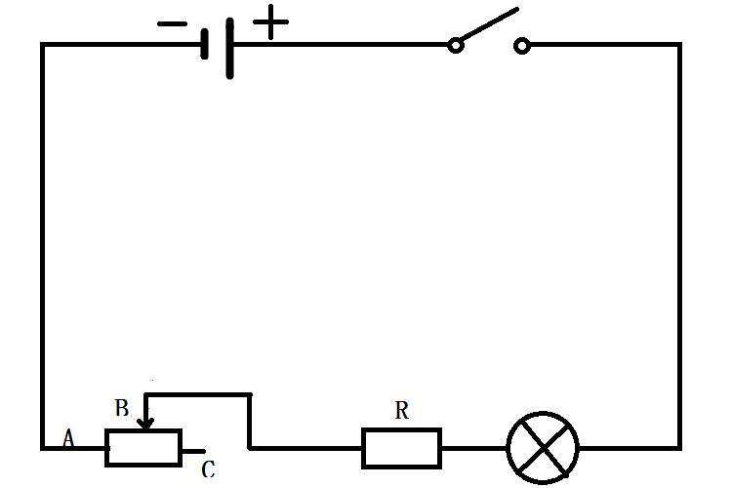
电位器作可变电阻
接法1
接法2

Slide 43
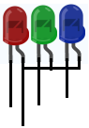
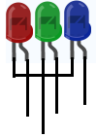
RGB彩灯内部原理
共阳极
共阴极

Slide 44
红外遥控套件
特点：有效距离8米，比较适合于在
室内的遥控设备。
接收器引脚定义：
红外接收器 | Arduino
- | GND
中间 | 5V
S | 信号端口

Slide 45
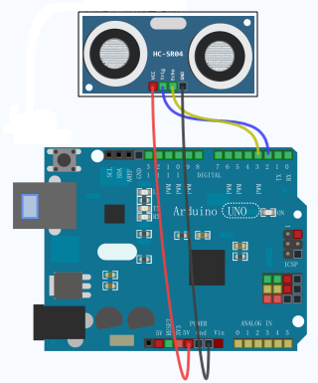
引脚定义
针脚 | Arduino
VCC | 5V
GND | GND
Echo(接收) | Arduino信号端口
Trig(发射) | Arduino信号端口

Slide 46
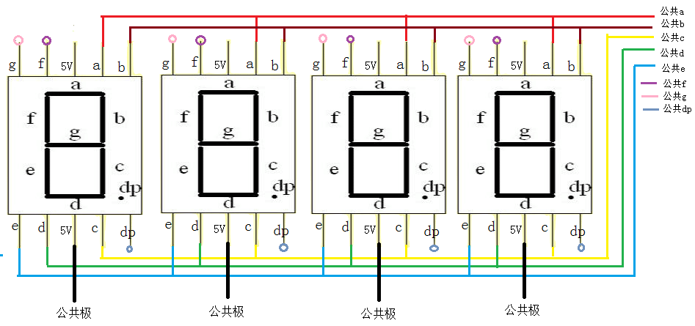
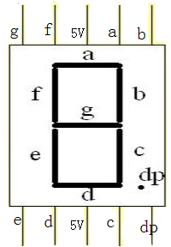
四位数码管原理

Slide 47
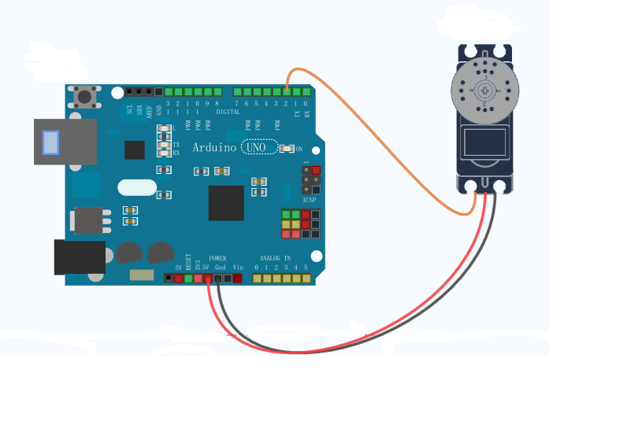
舵机的接线
引脚定义：
棕色线—— GND
红色线—— 5V
橙色线——信号线

Slide 48
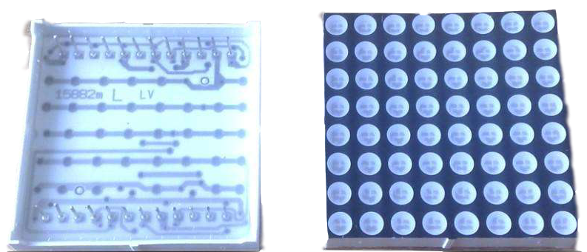
8X8点阵

Slide 49
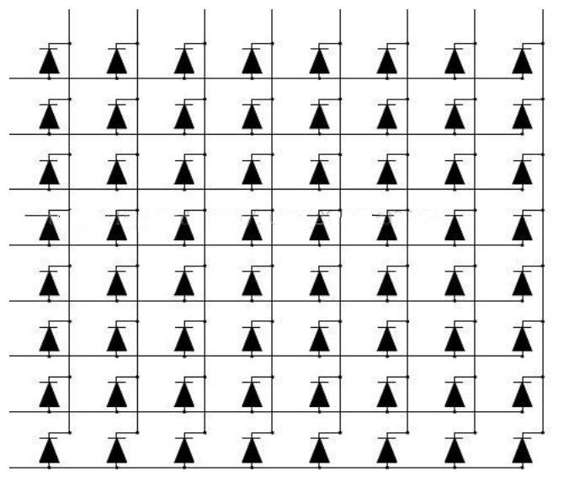
8X8点阵原理
⒀
⑶
⑷
⑽
⑹
⑾
⒂
⒃
⑼
⒁
⑺
⑿
⑴
⑻
⑵
⑸

Slide 50

硬件接线

Slide 51


继电器
继电器：是一种电控制器件。它具有控制系统（又称输入回路）和被控制系统（又称输出回路）之间的互动关系。通常应用于自动化的控制电路中，它能实现用小电流去控制大电流运作的一种“自动开关”。在电路中起着自动调节、安全保护、转换电路等作用。

Slide 52
继电器
实物图
引脚功能与接线
针脚 | 功能 | Arduino
VCC | 电源+ | 5V(3.3V)
GND | 电源- | GND
IN （数字信号） | 输入低电压 继电器跳闸 | Arduino 信号端口
常闭触点
公共极
常开触点
输入电路
输出电路

Slide 53


项目创作：
红外遥控风扇
迎宾机器人
超声波距离测量仪
硬币计数盒
自动浇花器

Slide 54


学生展示

Slide 55

作品创作

Slide 56





课程地址：
千聊课堂
网易云课堂
腾讯课堂
爱奇艺课堂
微信公众号

Slide 57



联系我们：
创客童年·公众号
创客童年·肖老师
创客童年·周老师
18900744765(肖老师)
15115376510(周老师)

Slide 58
THANKS
陪孩子一起学Arduino
——机器人从零学起

